Slide 1
Tabulkový kalkulátor I
Vít Kadlec
Jan Maděra
IT4B

Slide 2
Co je tabulkový Kalkulátor?
Tabulkové kalkulátory (editory) se používají na zpracování evidencí, výroby, zaměstnanců co plánování, účetní a finanční rozvahy nebo statistiky a grafické zpracování dat v různých podobách grafů a podobně.
Program zpracovávající tabulku informací.

Slide 3
Používaný software
Historie
VisiCalc
MultiPlan
SuperCalc
Současnost
Microsoft Excel - placený
OpenOffice.org Calc – zdarma
LibreOffice Calc - zdarma

Slide 4

Microsoft excel

Slide 5
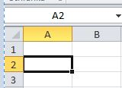
Sešit, List, Tabulka, Řádek, Sloupec, Buňka
Sešit - soubor se standardním jménem Sešit1.xlsx (straší verze *.xls)
obsahuje obvykle 3 jednotlivé listy.
List - obsahuje tabulky, grafy, obrázky apod.
Tabulka - část listu s daty určenými ke zpracování.
Řádek: je identifikován číslem (1 – 1048576 “*.xlsx“) nebo (1 – 65536 “*.xls“)
CTRL + šipka dolu
Sloupec: je identifikován písmenem nebo dvojicí písmen (A – XFD “*.xlsx“) (A – IV “*.xls“)
CTRL + šipka vpravo
Buňka - je identifikována svojí adresou což znázorňuje písmeno sloupce + číslo řádku
Např. (A2)
Aktivní buňka - při kliknutí levým tlačítkem myši.

Slide 6
Sešit, List
Uložení sešitu – Ctrl + S
Otevření nového sešitu – Ctrl + N
Přepínání mezi listy sešitu – Každý list má v dolní části aplikace svojí záložku.
Záložky se dají přejmenovávat. A měnit jejich pořadí.

Slide 7
Buňka
Přetečení buňky: Buňka může obsahovat max. 255 znaků. Obsah, který se nevejde do buňky, jakoby přepisuje prázdné buňky vpravo. Číslo delší než 11 znaků se v obecném zobrazení vypíše v exponenciálním tvaru nebo v chybovém kódu 2. Je potřeba upravit formátování buňky nebo šířku sloupce.
Buňky můžeme přidávat.

Slide 8
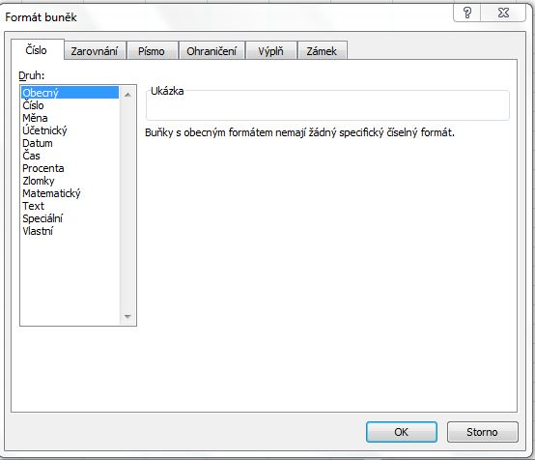
Formát buňky

Slide 9
Vzorce
Vzorce slouží pro matematické výpočty, logické operace apod. Každý vzorec vždy začíná znaménkem „=“
Zobrazení Obsahu buňky (textového nebo číselného údaje) do druhé buňky, tzv. dynamická provázanost obsahu druhé buňky závislé na první buňce: např. Vzorec typu „=A1“.
Vzorce typu „=2*A1“, „=A1+B1“, „=2*A1+3*B1“, „=A1/B1“.
Využití myši při tvorbě vzorců: Během psaní vzorce kliknutím do příslušné buňky se adresa této buňky automaticky přepíše do vytvářeného vzorce v Řádku vzorců.

Slide 10
Adresování
relativní adresa „A1“,
absolutní adresa „$A$1“,
smíšené adresy „A$1“, „$A1“.
Znak $ píšeme: Kurzor umístíme na adresu buňky a stiskneme klávesu F4. Opakovaným stisknutím klávesy přepínáme mezi „A1“, „$A$1“, „A$1“, „$A1“.
Kopírování vzorců s relativní/absolutní/smíšenou adresou: při kopírování vzorců se změní relativní adresy, nezmění se absolutní adresy a ve smíšených adresách se nezmění absolutní složka adresy, změní se relativní složka adresy.

Slide 11
Tisk
Tisk jedné kopie celého sešitu.
tlačítko Tisk na panelu Rychlý přístup. Začne tisk bez možnosti nastavení čehokoli rovnou tiskne na výchozí tiskárnu nebo
Tlačítko Office volba Tisk kde vybereme položku Rychlý tisk
Tisk více kopií, celého sešitu nebo jenom jeho části
Tlačítko Office volba Tisk kde vybereme položku Tisk a objeví se dialogové okno Tisk kde vybereme příslušnou položku v dialogovém okně Tisk či počet kopií.

Slide 12
Nastavení stránky
Vzhled stránky se nachází v pásu karet Rozložení stránky v sekci Vzhled stránky
Zde si nastavíme možnosti pro okraje rozevřením položky Okraje, orientaci na šířku nebo výšku rozevřením položky Orientace apod..

Slide 13
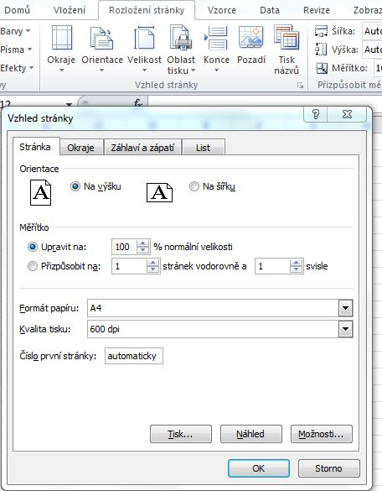

Slide 14

Grafy
Tvorba grafu pomocí průvodce: příkaz pro tvorbu grafu vybereme tabulku se zobrazovanými daty, potom v pásu karet vložit v sekci vybereme typ grafu, který chceme zobrazit (vytvořit) typ grafu: Sloupcový, Spojnicový, Výsečový, Pruhový, Plošný, Bodový a další grafy5

